Slide 1
RELEVANTE ERFAHRUNGEN
> 23.000 Stunden Erfahrung in Training und Coaching
Gründer, CEO, CMO, und Head of Education
Leitung Personal- und Organisationsentwicklung Rückversicherung
Langjährige Erfahrung in der Organisationsberatung mit dem Schwerpunkt Kultur- und Führungsentwicklung
Experte für Potentialdiagnostik
Experte für Bildungsmanagement und HR-Transformation
Spezialist für langfristige Führungskräfteentwicklungsprogramme

Slide 2
Haltung/Philosophie
„Menschen beim Denken zu hören, zu erleben, zu verstehen, zu erkennen, ist meine Aufgabe und Grundlage jeder Intervention.
Jede Handlung ist in ein übergeordnetes Gemeinwohl integriert und eingebettet.“

Slide 3
Thomas Kunz
ARBEITSSCHWERPUNKTE
Persönlichkeits- und Denkentwicklung in jeglichem Kontext: Denkmuster erkennen durch hören der Gedanken, Potentiale und Begrenzungen entdecken, nutzen und weiten
Lifelong Challenge Mentoring leben und sein wird von Herausforderungen begleitet, dabei bildet nicht das „ob“, sondern das „Wann“ und anschließend das „Wie“ entscheidende Fragen
Langfristige Entwicklungsbegleitung: Führungskräfte- und Persönlichkeitsentwicklung sind Themen, die einer anhaltenden und somit längerfristigen Zuwendung bedürfen. Der innere Transformationsprozess erhält dabei eine besondere Würdigung.

Slide 4
Thomas kunz
AKADEMISCHE UND BERUFSBEGLEITENDE AUS- UND FORTBILDUNGEN
Studium der Wirtschaftswissenschaften und der AMO –Psychologie an der CAU Kiel 1990 – 1995
NLP-Ausbildung
Trainer- und Beraterausbildung dta Hamburg
Coaching-Ausbildung Uni Osnabrück
Psychodrama, dta
Handlungssteuermodell nach Prof. Julius Kuhl
INSIGHTS MDI® Berater, INSIGHTS MDI® International GmbH
DISK, TA, Wing Wave
Miller-Heiman Sales, Reno
Lizenz Biostrukturanalyse STRUCTOGRAM®, Deutsches STRUCTOGRAM®-Zentrum (DSZ)
Stufenentwicklung nach Jane Loevinger

Slide 5
Thomas Kunz
BERUFSERFAHRUNGEN
Partner und Mitinhaber eines Trainings- und Beratungsunternehmens
Gründer und CEO einer AG
CMO eines Anbieters von Digitalen Einkaufslösungen
Umsetzung von IT – Projekten
Unterstützung und Begleitung von über 150 Vertriebs- und Teamentwicklungsprozessen
Head of Education einer Rückversicherung und eines Zusammenschlusses von 156 Versicherungsunternehmen
Kurator und Aufsichtsratsmitglied
> 23.000 Stunden Erfahrung in Training und Coaching

Slide 6
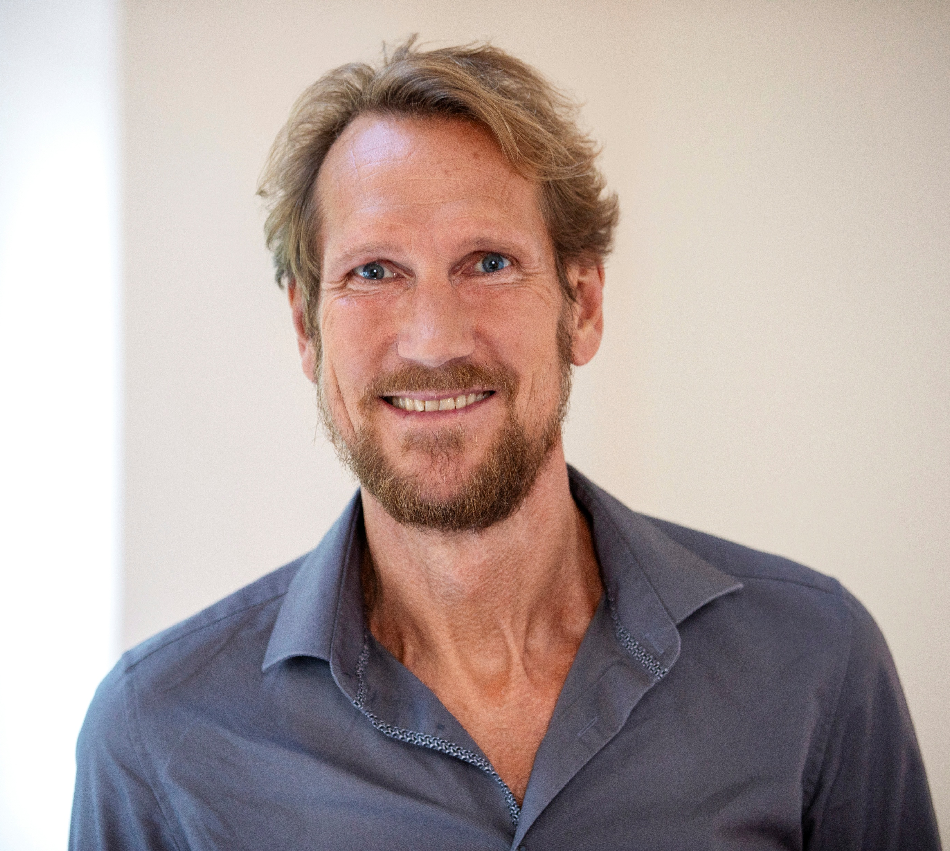

kontaktdaten
TELEFON +49 251 14981800
MOBIL +49 178 838 939 6
MAIL kunz@diecoachinggesellschaft.de
DIE COACHING GESELLSCHAFT mbH
Alter Steinweg 39 | 48143 Münster
www.diecoachinggesellschaft.de
Thomas Kunz

